Slide 1
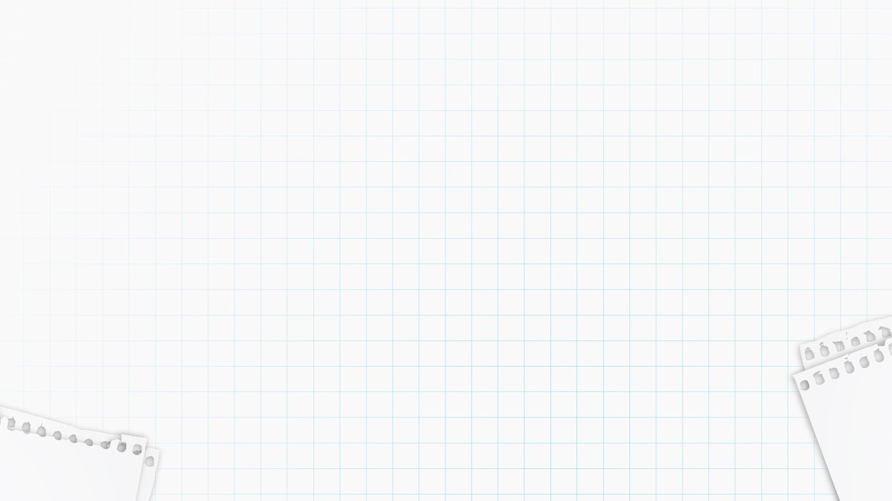

TRƯỜNG ĐẠI HỌC CÔNG NGHỆ THÔNG TIN
KHOA KĨ THUẬT MÁY TÍNH
ĐỒ ÁN CUỐI KỲ
ĐỀ TÀI: RÚT GỌN BẢNG TRẠNG THÁI VÀ HIỂN THỊ LÊN WEB BROWER
Giảng viên hướng dẫn:
Sinh viên thực hiện:
ThS Trương Văn Cương
Trần Anh Tuấn
Trần Văn Cường
Tp Hồ Chí Minh, ngày 27 tháng 04 năm 2023

Slide 2






GIỚI THIỆU
CÔNG CỤ SỬ DỤNG
NỘI DUNG BÁO CÁO
THUẬT TOÁN
THỰC NGHIỆM VÀ ĐÁNH GIÁ

Slide 3
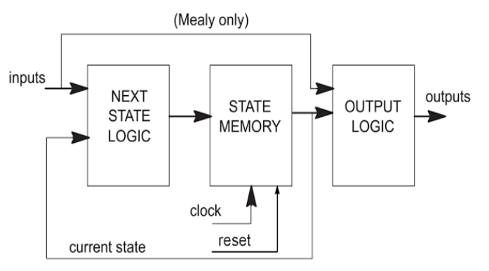
I. GIỚI THIỆU
Máy trạng thái hữu hạn là một mô hình toán học biểu diễn trạng thái của hệ, trong đó số trạng thái là hữu hạn. Từ mỗi trạng thái, máy có thể chuyển đổi qua 1 số trạng thái cố định khác, dựa trên các sự kiện,input.
Ứng dụng trong lập trình : Quản lý trạng thái đơn hàng, trạng thái ticket, trạng thái nhân vật trong game, ….
Đặc biệt, là thành phần rất phổ biến trong thiết kế vi mạch số, dễ kiểm soát quá trình hoạt động của thiết kế và dễ debug hoạt động của thiết kế.

Slide 4
II. CÔNG CỤ SỬ DỤNG
1. NGÔN NGỮ LẬP TRÌNH PYTHON
2. THƯ VIỆN,FRAMEWORK SỬ DỤNG TRONG PYTHON
3. CÔNG CỤ PHÁT TRIỂN GIAO DIỆN WEB (HTML,CSS)

Slide 5
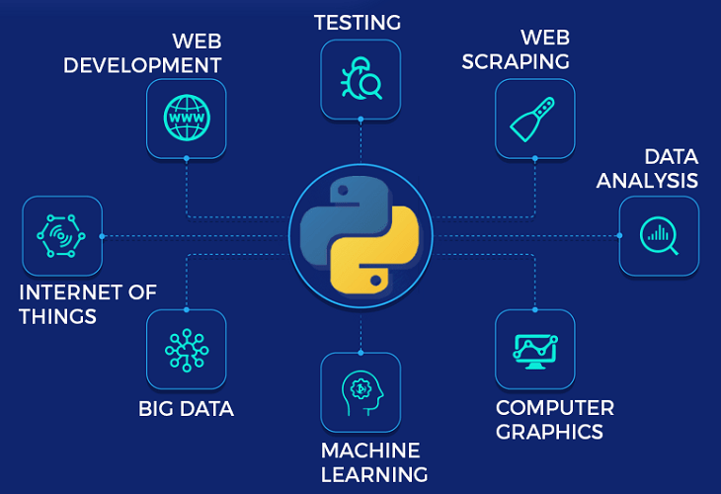
II. CÔNG CỤ SỬ DỤNG
1. NGÔN NGỮ LẬP TRÌNH PYTHON
Python là một ngôn ngữ lập trình cấp cao, dễ sử dụng, học tập và có ứng dụng rộng rãi trong nhiều lĩnh vực khác nhau.
Nhược điểm: Tốc độ thực thi chậm, tiêu thụ bộ nhớ lớn , không thích hợp cho phát triển game và thiết bị di động.
Ứng dụng lĩnh vực : Khoa học dữ liệu, trí tuệ nhân tạo, phát triển web, phát triển phần mềm nhúng,…
Notes:
Tại sao sử dụng python làm đồ án thay vì C++

Slide 6
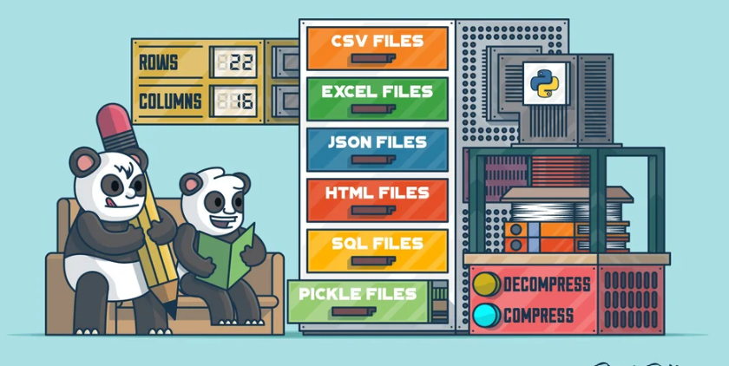
II. CÔNG CỤ SỬ DỤNG
2. THƯ VIỆN, FRAMEWORK SỬ DỤNG
a. Thư viện pandas
Pandas là 1 thư viện mã nguồn mở được phát triển dựa trên ngôn ngữ python bởi Wes Mckinney năm 2008.
Pandas thực hiện phân tích và thao tác dữ liệu; bất kỳ loại xử lý, phân tích, lọc và tổng hợp dữ liệu.
Trong nghiên cứu khoa học dữ liệu, Pandas là một trong những công cụ quan trọng trong việc hỗ trợ, xử lý và phân tích dữ liệu với mã nguồn mở nhanh, mạnh, linh hoạt và dễ sử dụng.

Slide 7

II. CÔNG CỤ SỬ DỤNG
2. THƯ VIỆN, FRAMEWORK SỬ DỤNG
a. Framework Flask
Flask là một framework web của Python, còn được coi là một microframework bởi nó không yêu cầu các công cụ hoặc thư viện cụ thể.
Flask là một microframework bởi nó không yêu cầu các công cụ hoặc thư viện cụ thể, điều này mang đến cả ưu điểm và khuyết điểm cho người sử dụng.
Ưu điểm:Flask là Framework nhẹ, ít phụ thuộc vào các cập nhật và dễ tìm kiếm các lỗi bảo mật.
Nhược điểm:bạn phải tự thêm các danh sách phụ thuộc bằng việc thêm các plugin. Trong Flask, các phụ phuộc đó là Werkzeug WSGI và Jinja2…

Slide 8
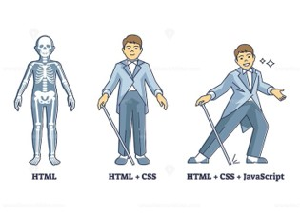
II. CÔNG CỤ SỬ DỤNG
2. CÔNG CỤ PHÁT TRIỂN GIAO DIỆN WEB(HTML,CSS)
a. HTML
HMTL (Hyper Text Markup Language) là ngôn ngữ đánh dấu siêu văn bản
Không phải là ngôn ngữ lập trình.
HTML có tác dụng tạo bố cục và định dạng trang web
b.CSS
CSS (Cascading Style Sheets) : định nghĩa về cách hiển thị của một tài liệu HTML.
CSS đặc biệt hữu ích trong việc thiết kế Web. Nó giúp cho người thiết kế dễ dàng áp đặt các phong cách đã được thiết kế lên bất kì page nào của website một cách nhanh chóng, đồng bộ.

Slide 9
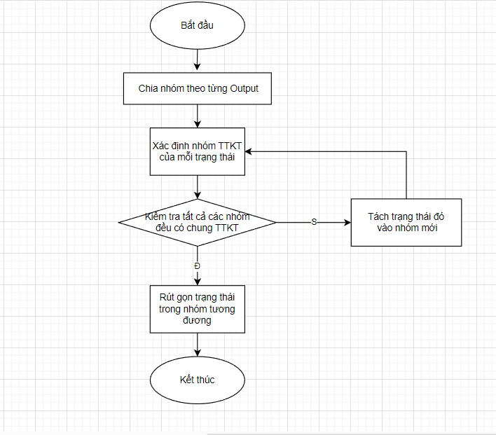
I. THUẬT TOÁN
LƯU ĐỒ THUẬT TOÁN:

Slide 10
I. THỰC NGHIỆM VÀ ĐÁNH GIÁ

